Slide 1
MySQL 설치

Slide 2
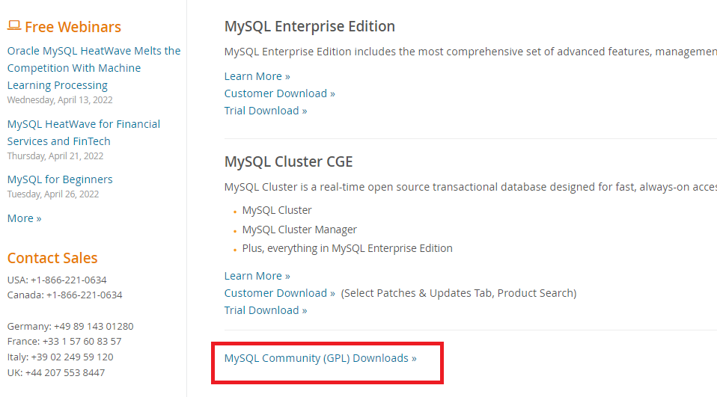
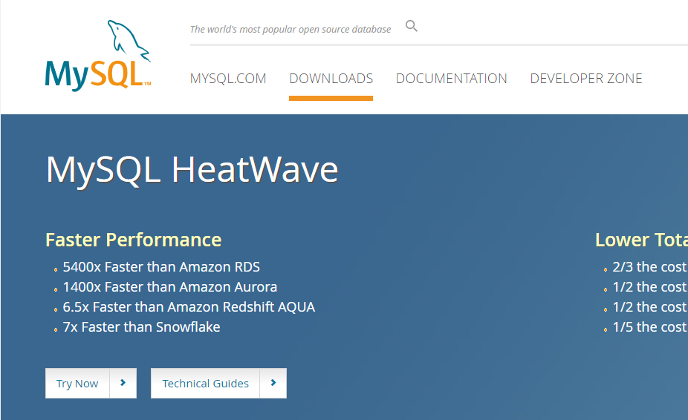
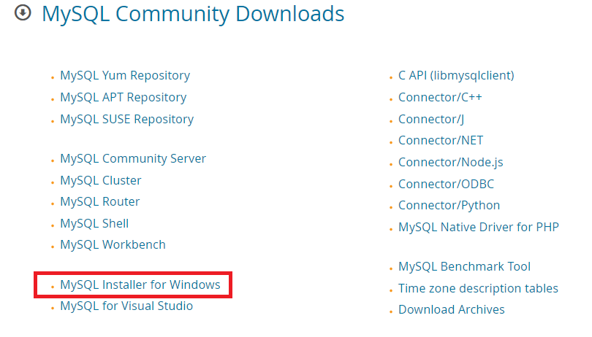
다운로드
www.mysql.com
Download tab 선택
하단의 “MySQL Community(GPL) Download 클릭
MySQL Installer for Windows 클릭

Slide 3
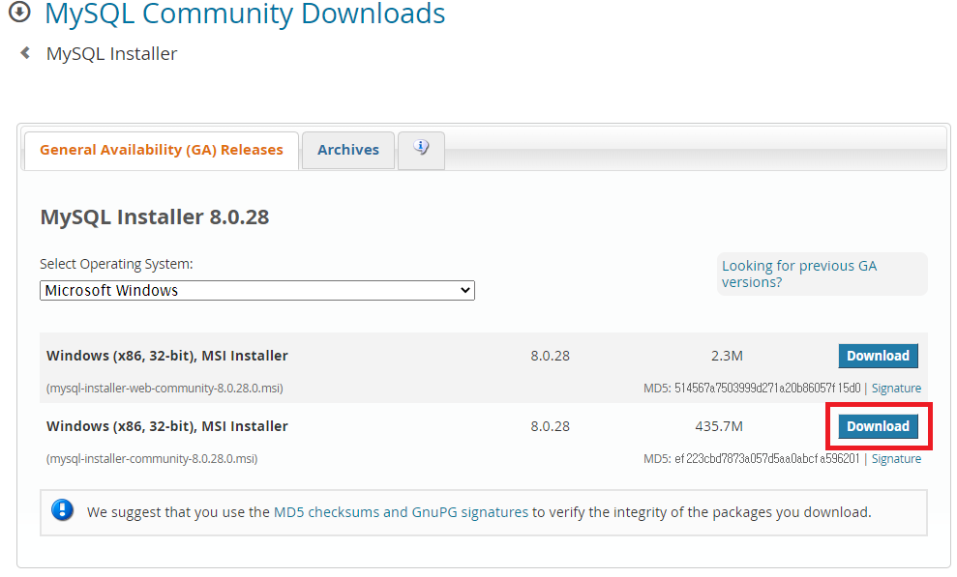
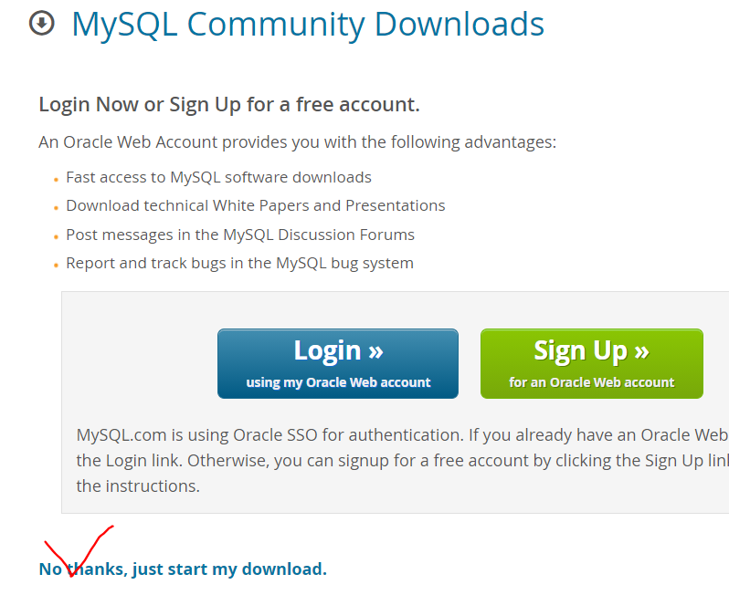
다운로드
Windows(X86, 32-bit), MSI Installer 다운로드
로그인 요청 페이지에서 No thanks, just start my dowoload 클릭

Slide 4
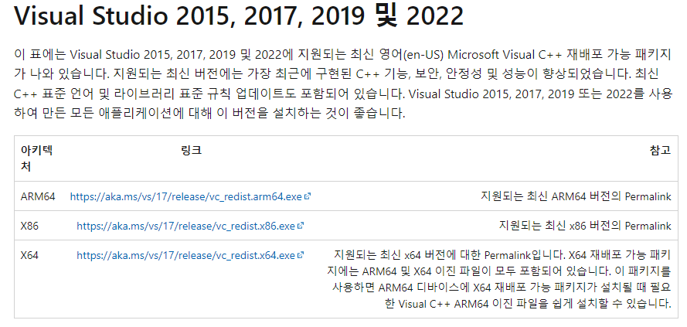
설치
Visual C++ Redistributable 설치
https://docs.microsoft.com/ko-KR/cpp/windows/latest-supported-vc-redist?view=msvc-170

Slide 5
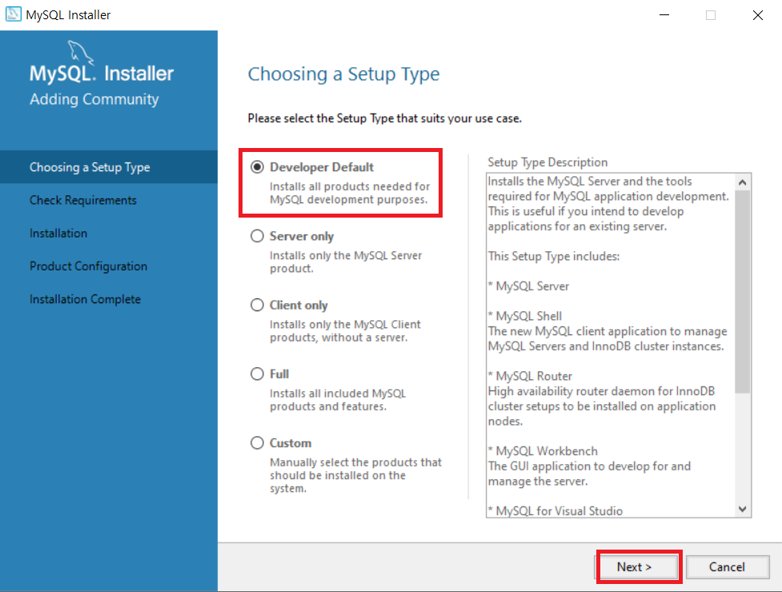
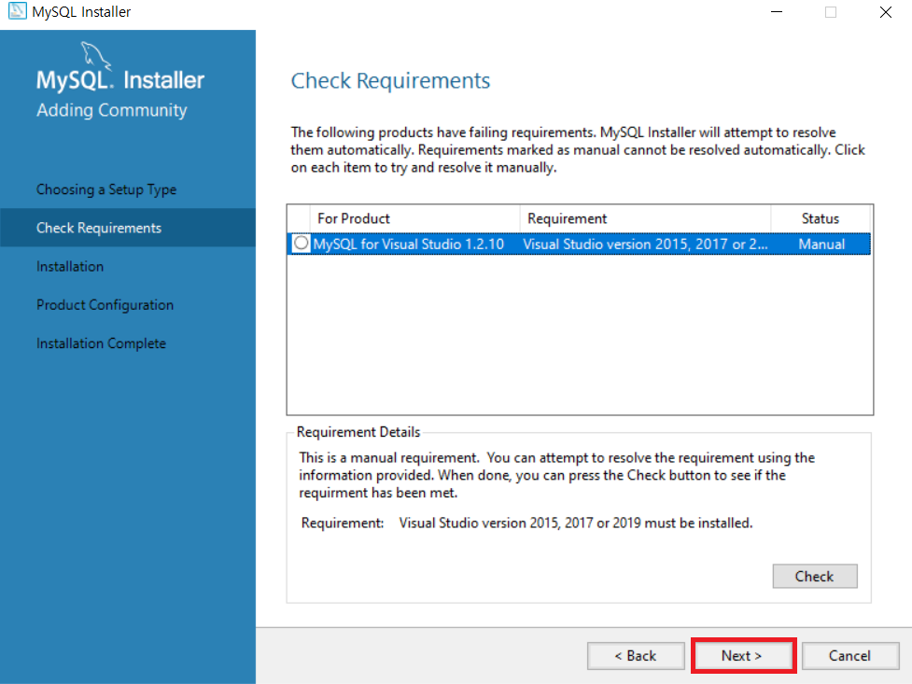
설치
Visual Studio 설치

